Slide 1
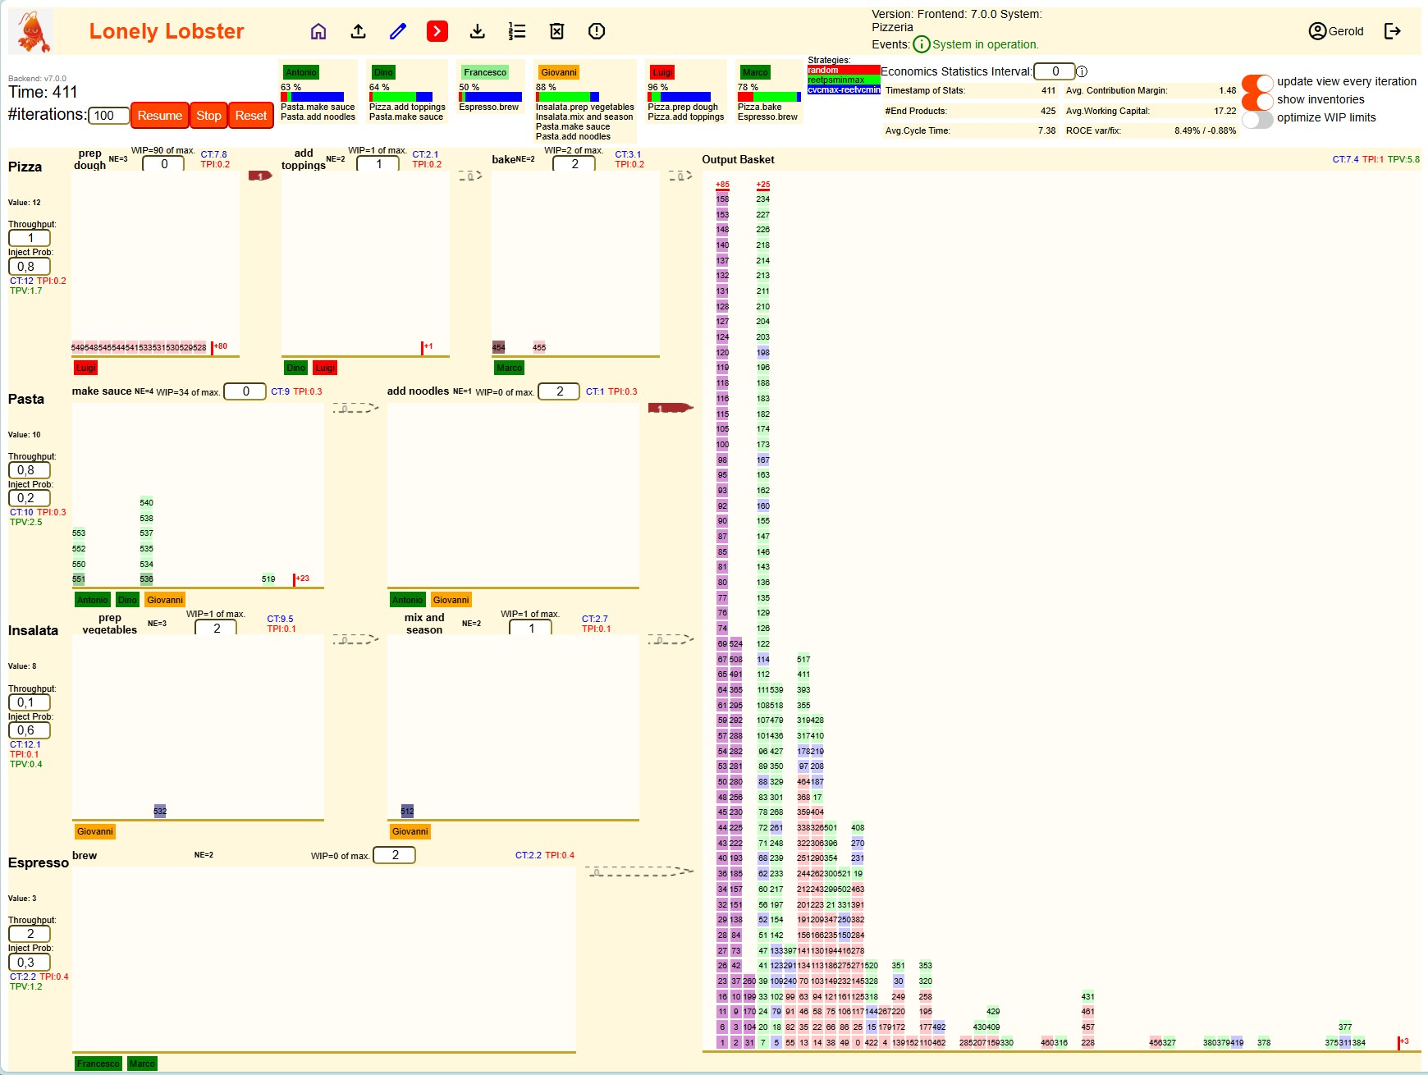
1
2
3
4
5
6
7
9
10
11
12
13
17
19
18
8
14
15
16
20

Slide 2
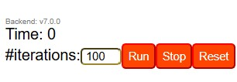



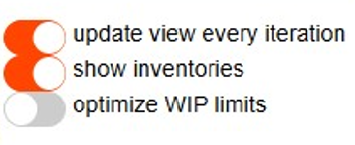
1
2
3
4
5
6
7

Slide 3
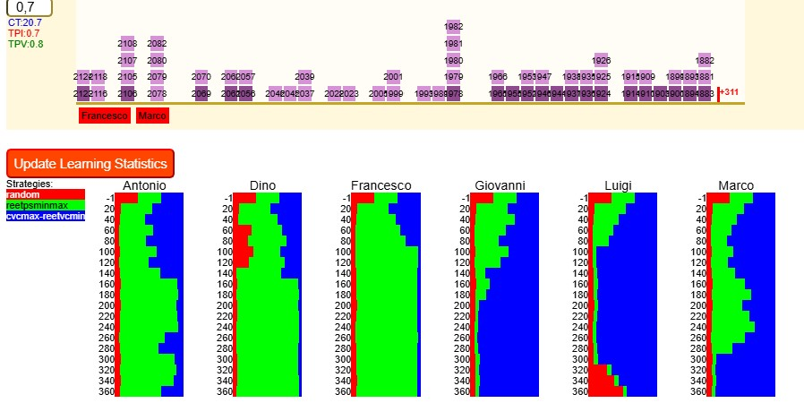
21

Slide 4
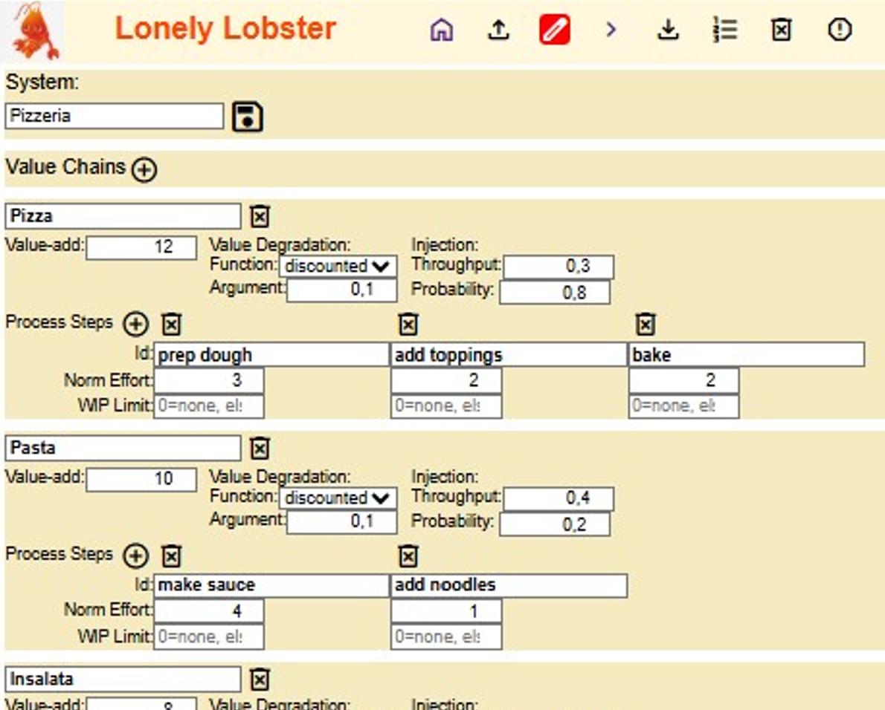
30
31
32
33
34

Slide 5

31
32
33
34
35

Slide 6
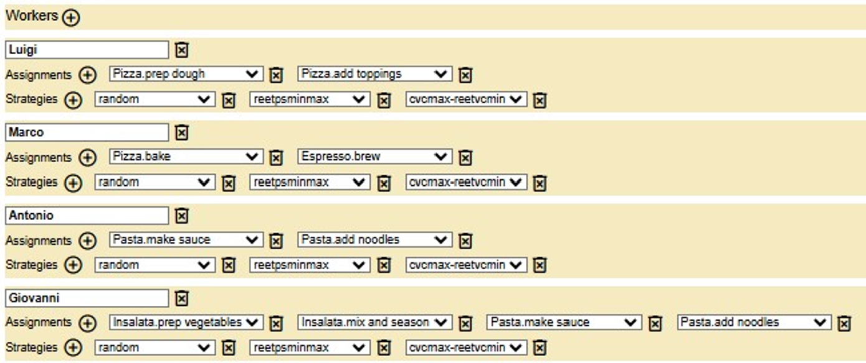
31
32
33
34
36

Slide 7

37
38
39

